Slide 1
ІЛЮЗІЯ

Slide 2
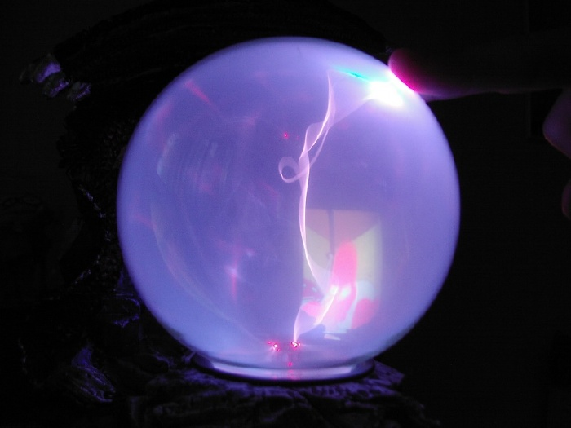
Кожна людина має власну асоціацію зі словом “ілюзія”, в когось це чудеса і гадання…

Slide 3
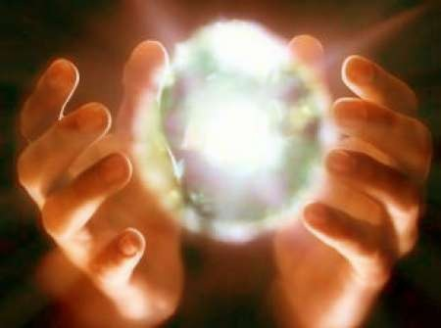
…для когось – це щось незрозуміле та невідоме…

Slide 4
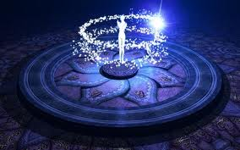
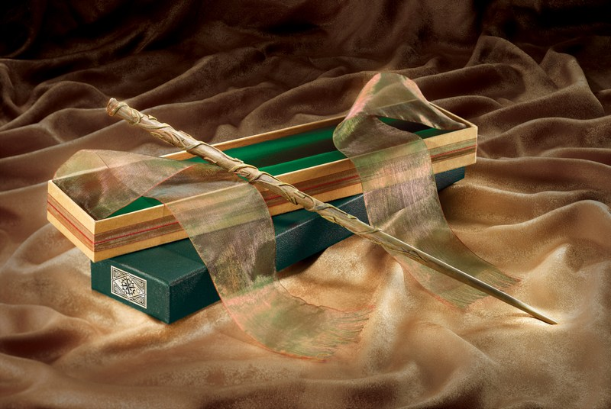
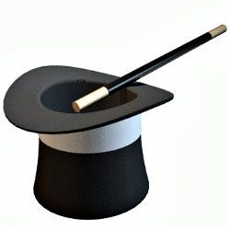
…а для когось – це просто якісь “магічні” речі

Slide 5
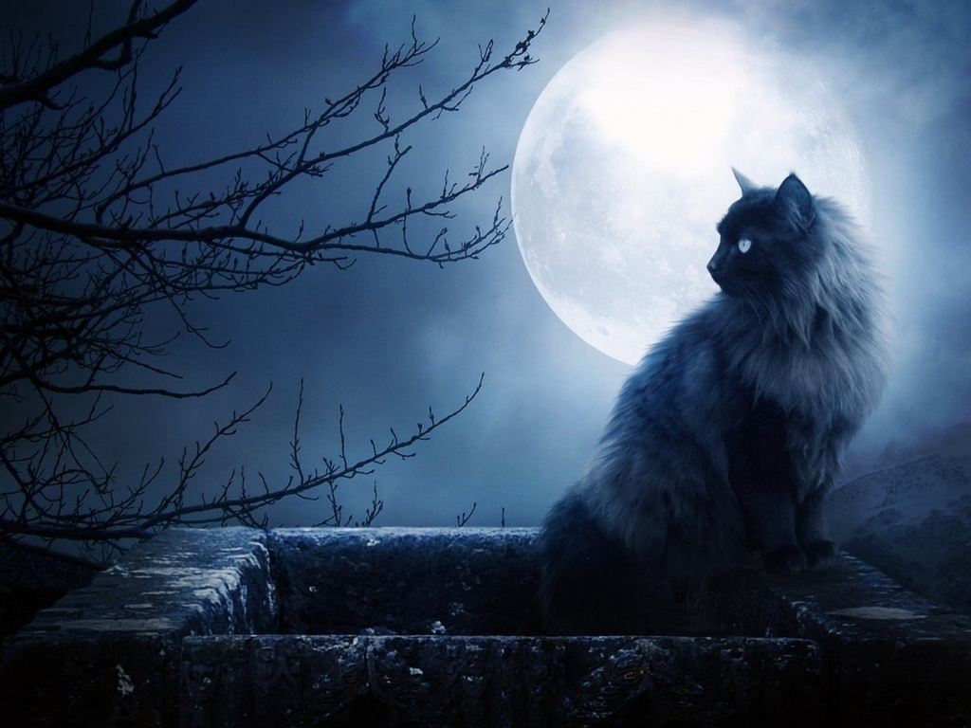
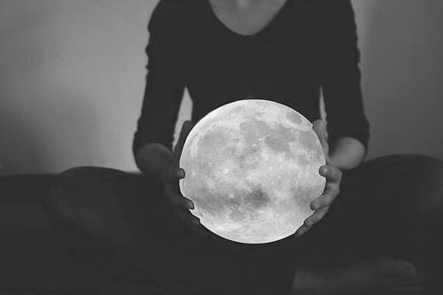
Але насправді ілюзія – це оманливе, хибне сприймання дійсності, неправильне уявлення про що-небудь, а також нездійсненна надія чи мрія.

Slide 6
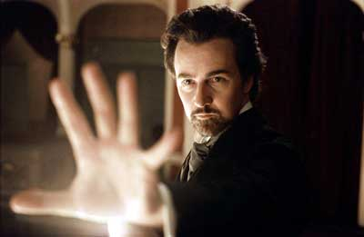
В наш час є люди які створюють ілюзії.
Таких людей називають
ІЛЮЗІОНІСТАМИ

Slide 7
Знамениті ілюзіоністи

Slide 8
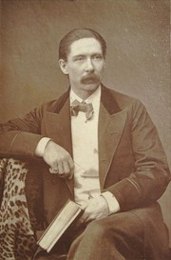
Джон Невіл Макселін (1839-1917)

Slide 9
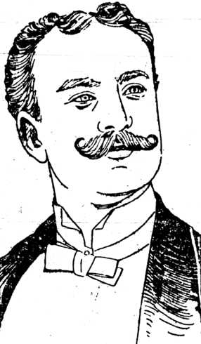
Карл Херц (1859-1924)

Slide 10
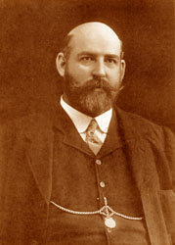
Джеймс Вільям Еліот (1874-1920)

Slide 11
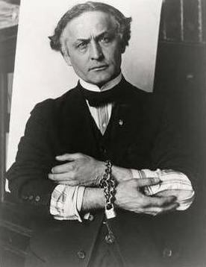
Гарі Гудіні (1874-1926)

Slide 12
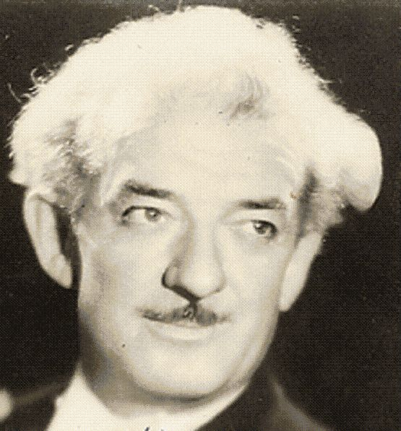
Гарі Блекстун старший (1885-1965)

Slide 13
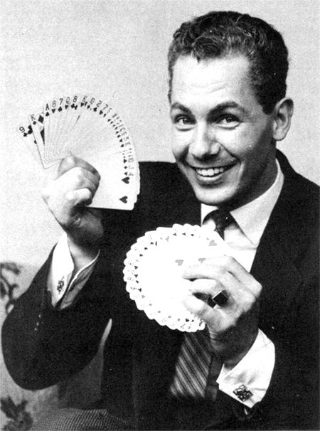
Фред Капс (1926-1980)

Slide 14
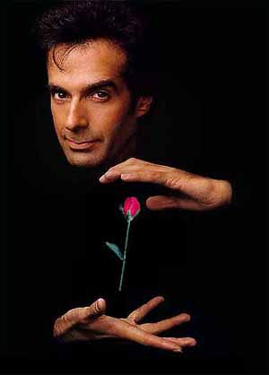
Девід Коперфілд (нар. 1956)

Slide 15
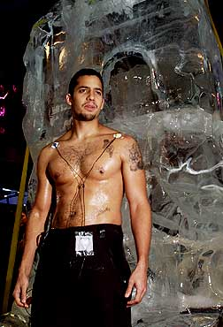
Девід Блейн (нар. 1973)

Slide 16
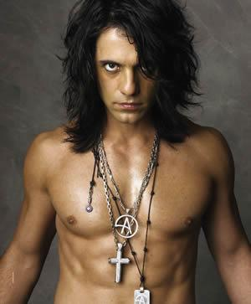
Кріс Енжел (нар. 1967)

Slide 17
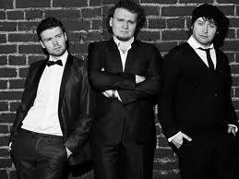
Брати Сафронови

Slide 18
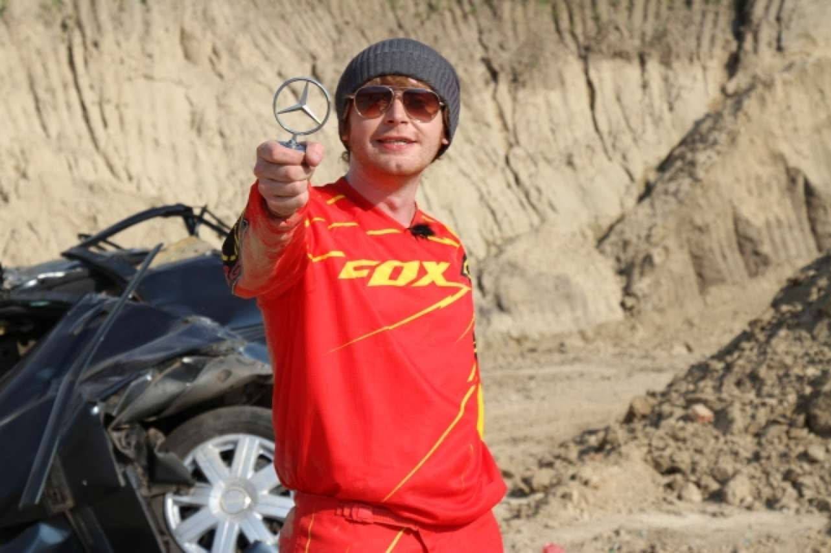
Ілля Сафронов (12.04.1977)

Slide 19
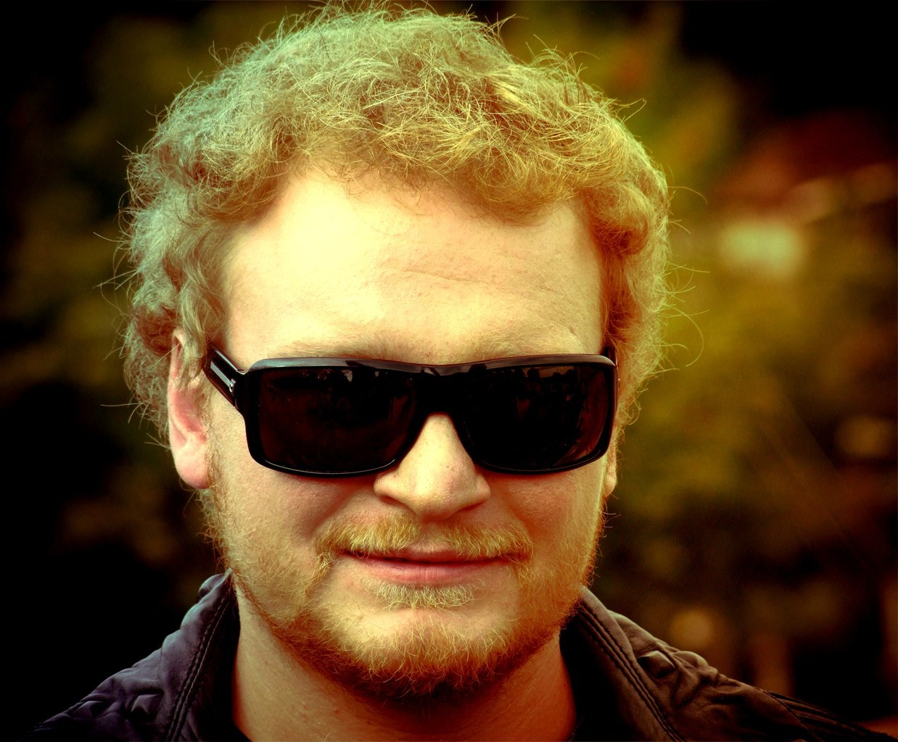
Сергій Сафронов (30.08.1982р)

Slide 20
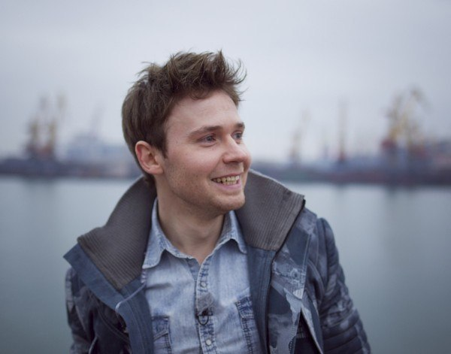
Андрій Сафронов (30.08.1982р)

Slide 21
Ілюзія – це рожеві окуляри без яких неможливо дивитися на потворність людства. (Е. Севрус)
Ілюзія - головна підстава мрій; відніміть у любові ілюзію, і ви віднімете у неї їжу. (В. Гюго)
Без виразних ран і контузій,
нині всюди страждають без міри.
Інваліди високих ілюзій,
погорільці надії і віри.
І. Губерман

Slide 22
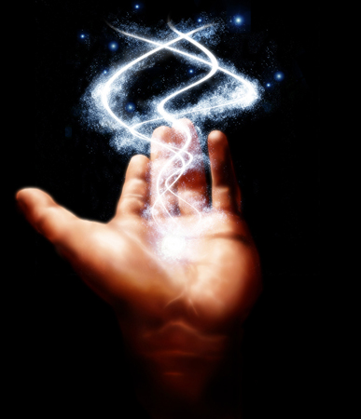
The
End

